Slide 1


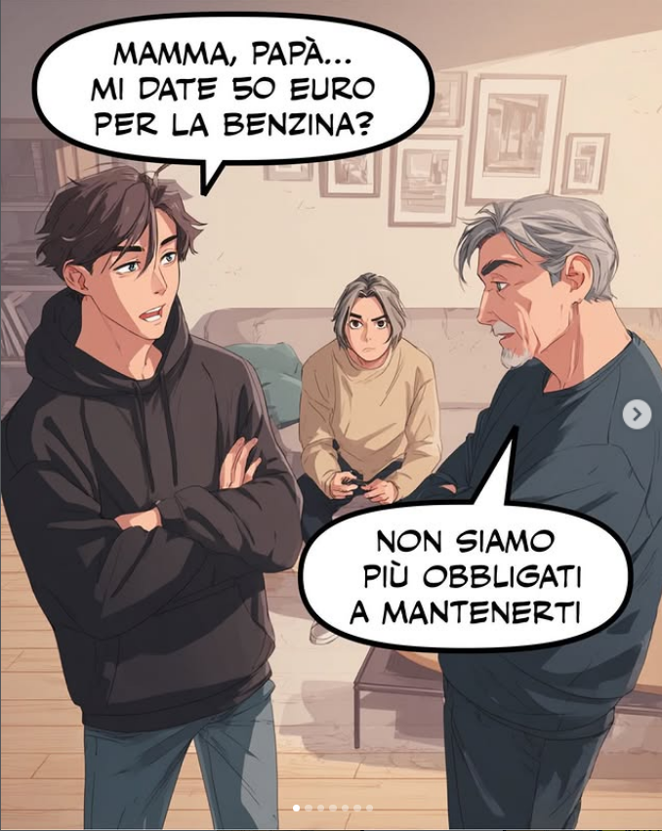


LI 11 - LEZIONE LIVELLO INTERMEDIO
Aiuto
Suggerimenti
Dare – dar
Mi date: dê-me
Benzina – Gasolina
Gasolio – Oleo Diesel
Mantenere – manter
Mantenerti: te manter
Più – mais
Essere – ser
Siamo: somos
Il Figlio Adolescente

Slide 2
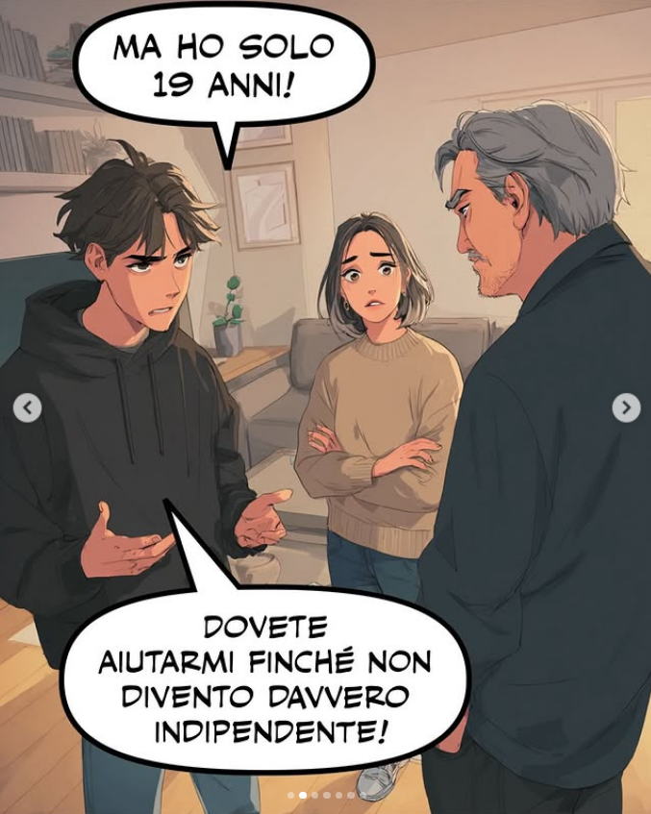
LII 11 - LEZIONE LIVELLO INTERMEDIO
Aiuto
Suggerimenti
Ma – mas
Avere – ter
Ho solo: tenho só
Solo – só, sozinho
Dovere – dever
Dovete: você tem que
Finché – até
Diventare – Tornar
Divento: me tornar
Davero – De verdade
Aiutare – Ajudar
Aiutarmi: me ajudar

Slide 3
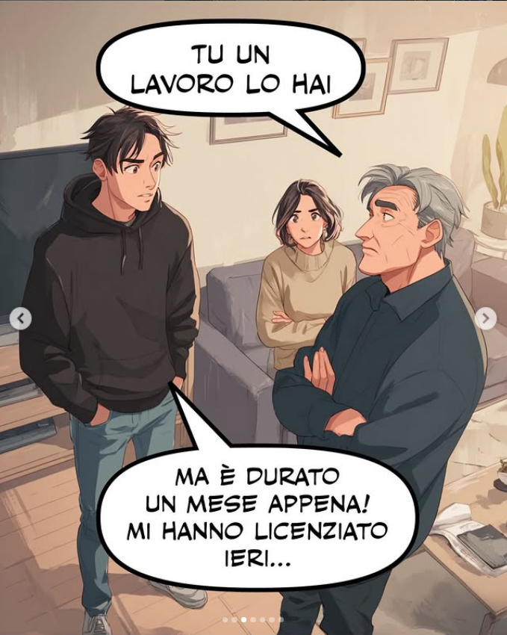
LI 11 - LEZIONE LIVELLO INTERMEDIO
Aiuto
Suggerimenti
Lavorare – Trabalhar
Lavoro: trabalho
Ma – mas
Durare – durar
È durato: durou
Appena – apenas, só
Avere – ter
Mi hanno: eles me ...
Hanno Licenziato: despediram
Ieri – ontem

Slide 4
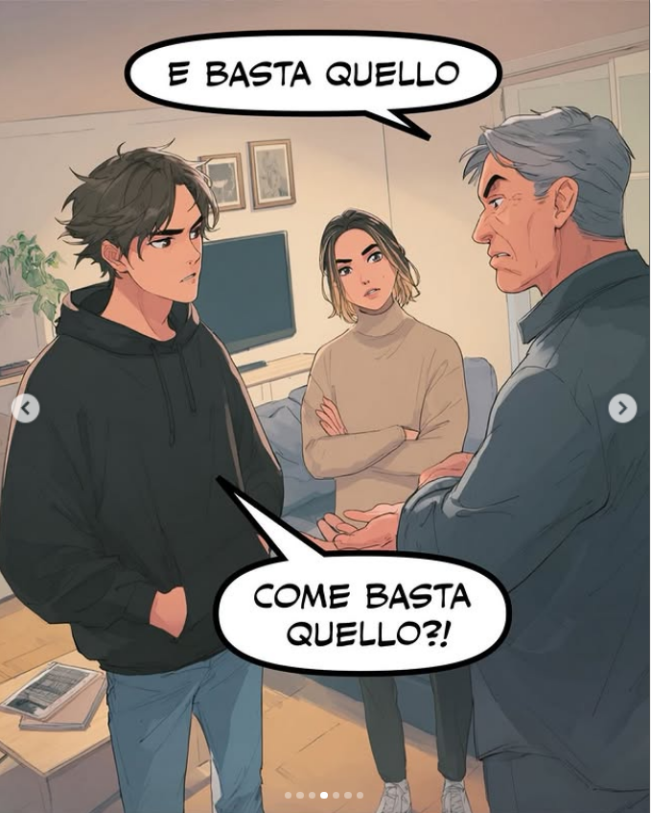
LI 11 - LEZIONE LIVELLO INTERMEDIO
Aiuto
Suggerimenti
Basta – já chega
Quello – isso, aquilo
Come – como
Puoi – você pode

Slide 5
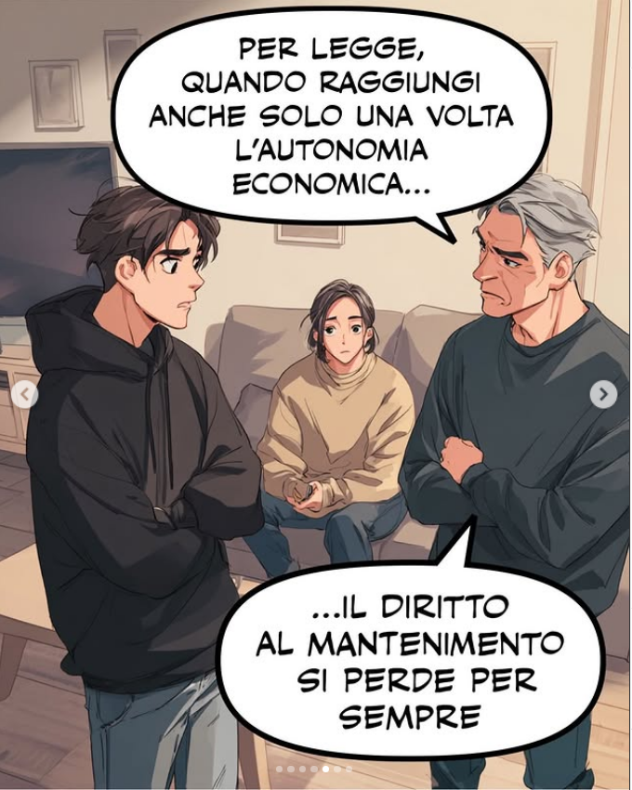
LI 11 - LEZIONE LIVELLO INTERMEDIO
Aiuto
Suggerimenti
Legge – lei
Raggiungere – alcançar
Anche – também
Solo – sozinho, só
Volta – vez
Diritto – Direito
Mantenere – manter
Mantenimento: manutenção
Perdere – Perde
Per - para

Slide 6
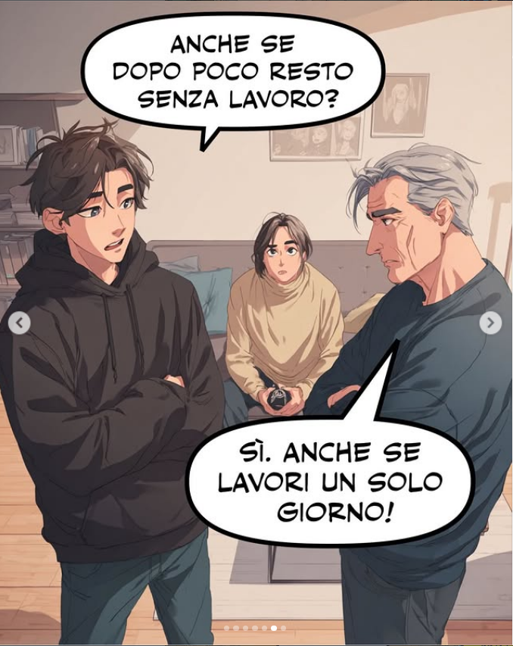
LI 11 - LEZIONE LIVELLO INTERMEDIO
Aiuto
Suggerimenti
Anche – também
Dopo - depois
Poco – pequeno, pouco tempo
Restare - permanecer
Resto: eu fico
Senza – sem, sem nenhum
Lavorare – trabalhar
Lavori: você trabalhar, trabalha
Solo – só, somente

Slide 7
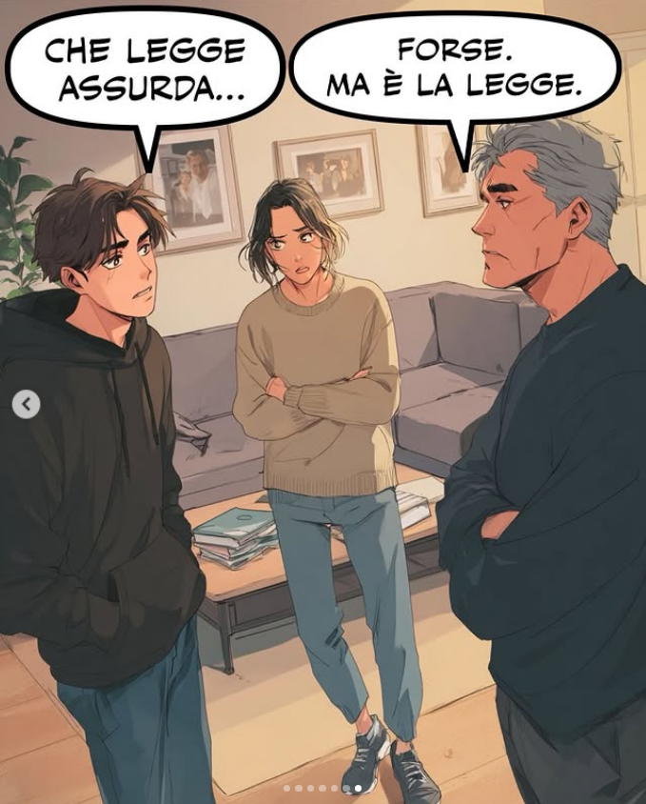
LI 11 - LEZIONE LIVELLO INTERMEDIO
Aiuto
Suggerimenti
Legge – lei
Assurda – absurda
Forse – talves

